Slide 1
Eksogeeniset tapahtumat

Slide 2
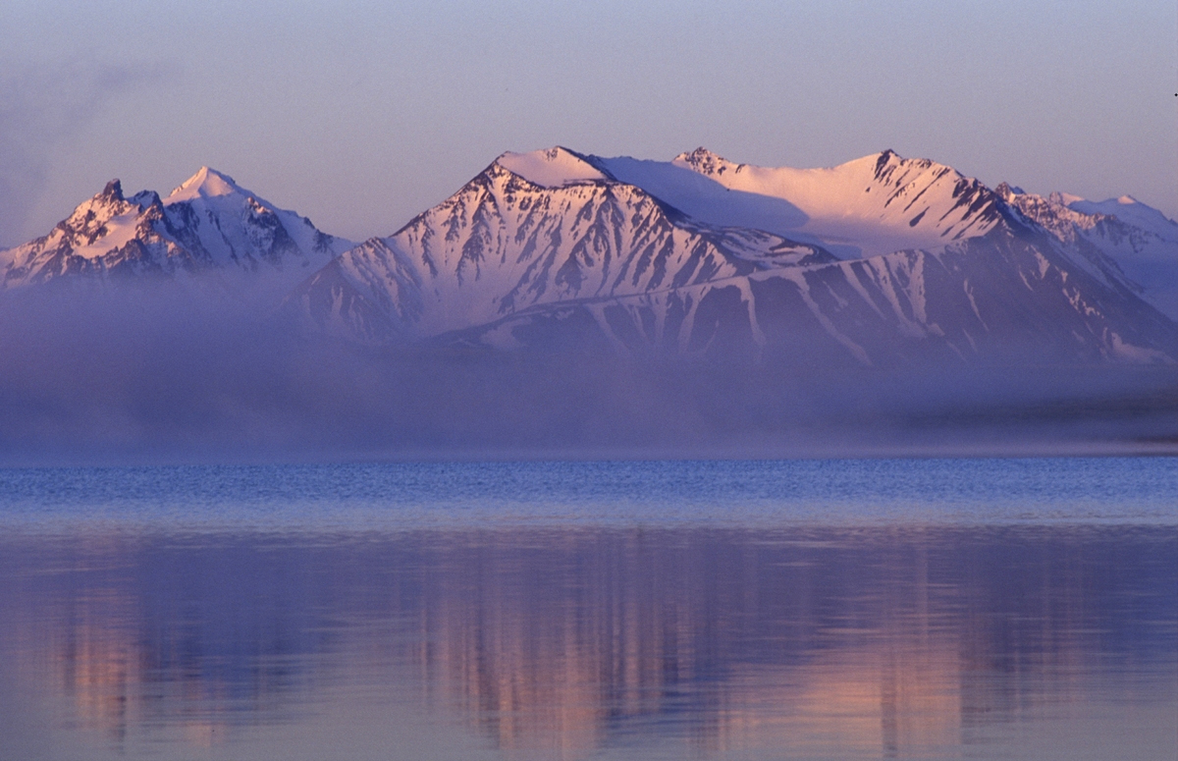

Slide 3
saavat energiansa auringosta ja joissain tapauksissa myös painovoimasta
Rapautuminen= kiven ja kallioperän hajoamista
Eroosio= rapautumistuotteet lähtevät liikkeelle

Slide 4
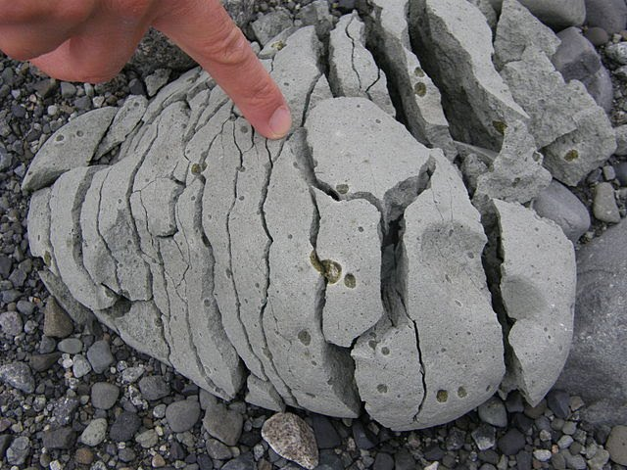
1. Fysikaalinen rapautuminen
Kiven kemiallinen koostumus ei muutu
Pakkas- lämpö ja suolarapautuminen

Slide 5
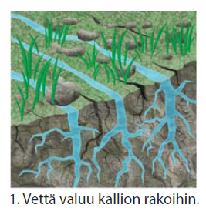
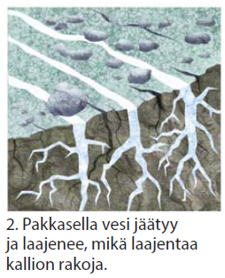
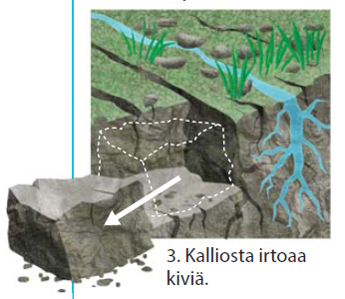
Pakkasrapautuminen

Slide 6
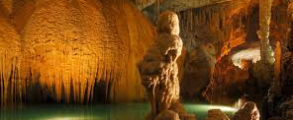
2. Kemiallinen rapautuminen
Kiven koostumus tai sen mineraalit muuttuu

Slide 7
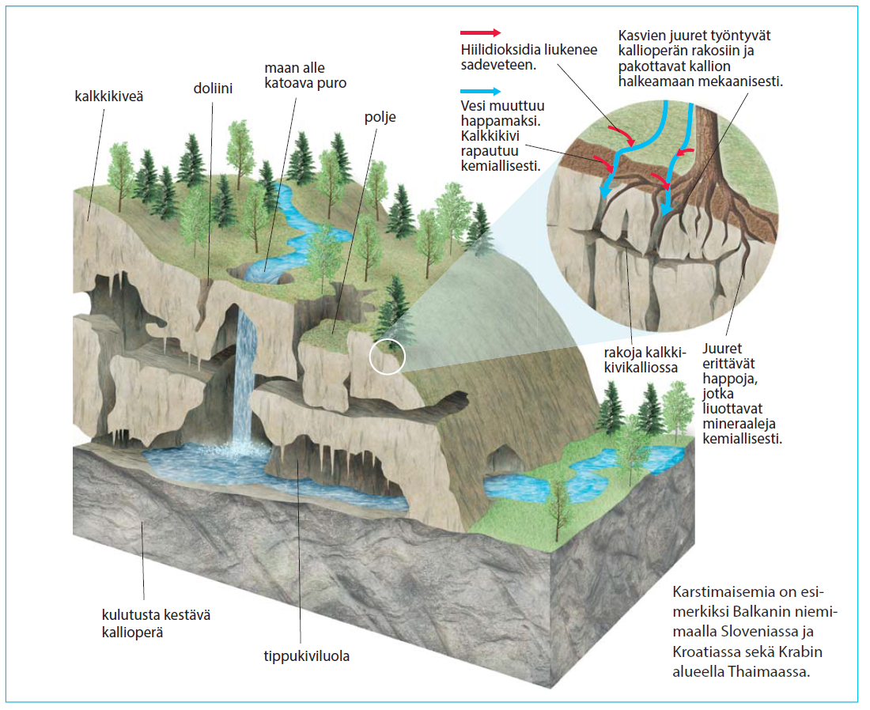
Kemiallinen rapautuminen synnyttää karstimaiseman

Slide 8
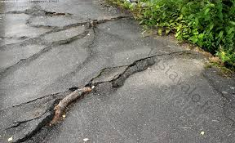
3. Organogeeninen rapautuminen
Eliöiden aiheuttamaa, sekä fysikaalista että kemiallista

Slide 9
